Slide 1




Conception et développement d’un connecteur du switch monétique avec les systèmes de monitoring externes (NAGIOS, ZABBIX,...)
Soutenance de Projet de Fin d’Études
Ingénierie du Web et Informatique Mobile
Option: Web Intelligence
Soutenu par :
AJRAOUI Omar
EL HNAIT Hamza
Encadré par :
Pr.MOUMANE Karima(ENSIAS)
Mme.BEDAOUYA Siham(Adria-bt)
Membres du jury:
Pr.MOUMANE Karima(Encadrante)
Pr. FAQIHI Moulay Ahmed(Président)
Pr. CHAOUNI Benabdellah Naoual(Examinatrice)
2022 -2023

Slide 2

Plan
01
Introduction
02
Contexte Général du Projet
03
Analyse et Conception
04
Mise en Oeuvre
05
Conclusion et Perspectives
Projet de fin d’études
2
2022 -2023

Slide 3
INTRODUCTION
La mauvaise gestion des projets mène à une perte au niveau des couts et des ressources .
L’automatisation de ce processus facilite la prise de décision
Jira est un outil important pour la gestion des projets.
Jira peut intégrer des module supplémentaires (plugins).
Adria-bt utilise tempo pour la gestion des imputations
Remplacer et améliorer tempo aidera à réduire et optimiser les couts
Projet de fin d’études
3
2022 -2023

Slide 4

01
Contexte
General
Projet de fin d’études
4
2022 -2023

Slide 5






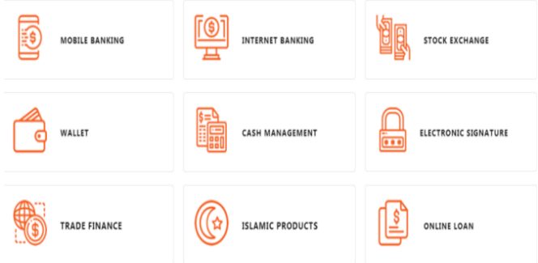
01 . Contexte Général
02 . Analyse et Spécifications
03 . Conception de la Solution
04 . Etude Technique
05 . Mise en Œuvre
Organisme d’Accueil
Adria Business Technology :
est une entreprise de génie informatique, experte dans la composition et le développement des programmes spécifiquement destinés aux domaines financiers.
Un positionnement d’expertise :
Expertise dans l’édition et l’intégration des logiciels destinés aux banques et institutions financières
Expertise Méthodologique dans la gestion des projets et services informatiques .
Expertise Technologique dans les nouvelles technologies Web Mobile (JEE, Android, iOS)
Projet de fin d’études
5
2022-2023

Slide 6
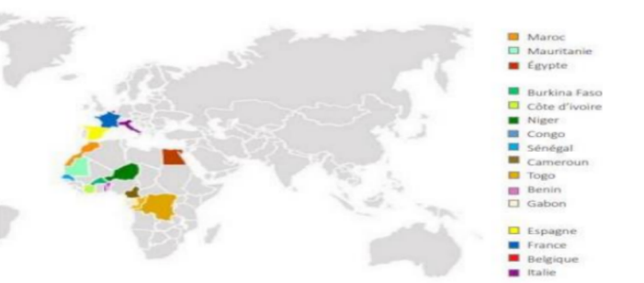
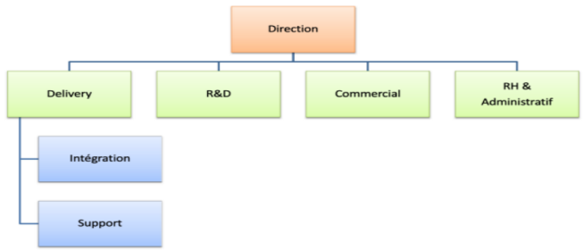
01 . Contexte Général
02 . Analyse et Spécifications
03 . Conception de la Solution
04 . Etude Technique
05 . Mise en Œuvre
Organisme d’Accueil
Organigramme de l’entreprise
Présence internationale
Projet de fin d’études
6
2022-2023

Slide 7
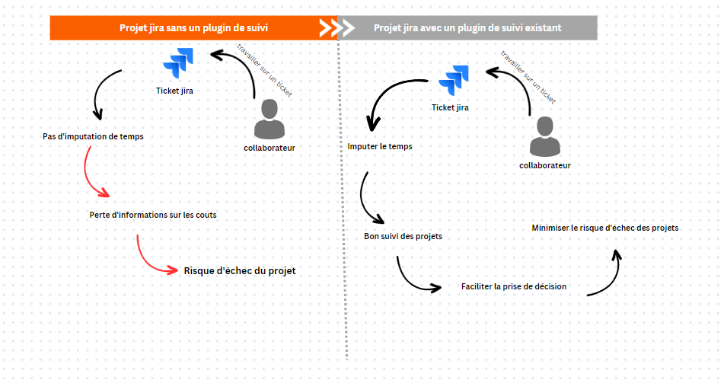
01 . Contexte Général
02 . Analyse et Spécifications
03 . Conception de la Solution
04 . Etude Technique
05 . Mise en Œuvre
Contexte du Projet
Projet de fin d’études
7
2022 -2023

Slide 8
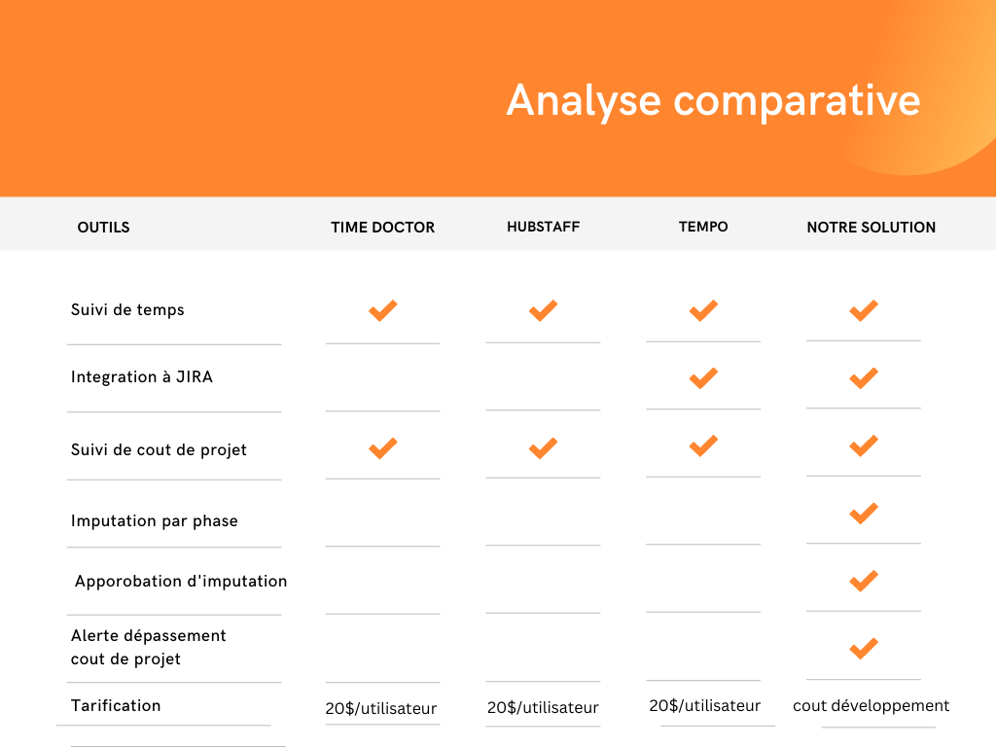
01 . Contexte Général
02 . Analyse et Spécifications
03 . Conception de la Solution
04 . Etude Technique
05 . Mise en Œuvre
Analyse de l’existant
Projet de fin d’études
8
2021 -2022

Slide 9
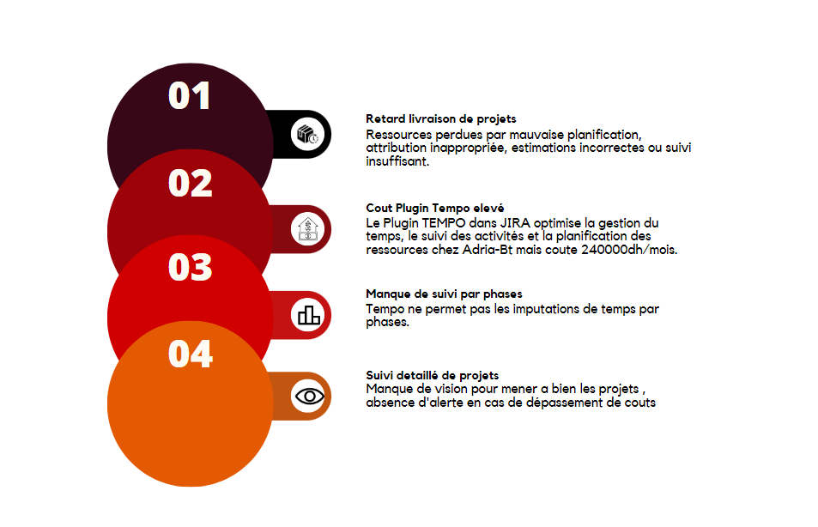
01 . Contexte Général
02 . Analyse et Spécifications
03 . Conception de la Solution
04 . Etude Technique
05 . Mise en Œuvre
Problématique
Projet de fin d’études
9
2022 -2023

Slide 10
01 . Contexte Général
02 . Analyse et Spécifications
03 . Conception de la Solution
04 . Etude Technique
05 . Mise en Œuvre
Objectif de la mission
Analyser, Concevoir, Implémenter puis Intégrer un plugin Jira qui permet:
L’enregistrement du temps par les collaborateurs et consultation de leurs enregistrements.
Validation des enregistrements par le responsable d’équipe / chef de projet.
Ajout de l’imputation par phases de projet et alerte en cas de dépassement de coûts.
Suivi des enregistrements par le PMO / DG et le chef de projet / responsable d’équipe.
Suivi des coûts et du budget des projets.
Projet de fin d’études
10
2022 -2023

Slide 11
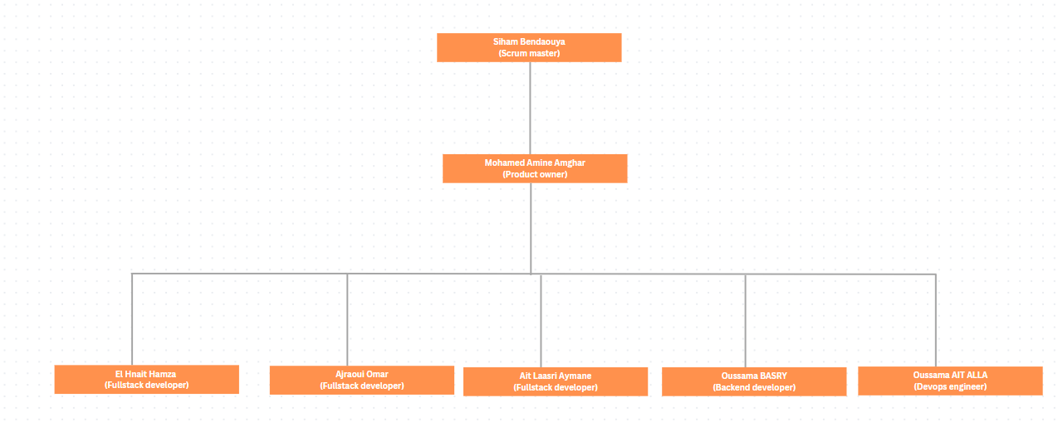
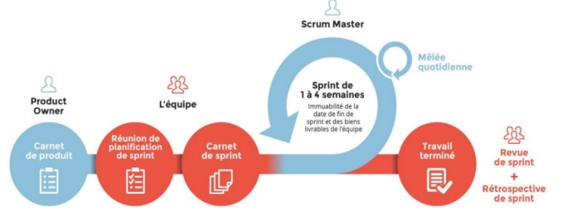
01 . Contexte Général
02 . Analyse et Spécifications
03 . Conception de la Solution
04 . Etude Technique
05 . Mise en Œuvre
Choix de la méthodologie
Méthodologie Scrum
Equipe
Projet de fin d’études
11
2022 -2023

Slide 12
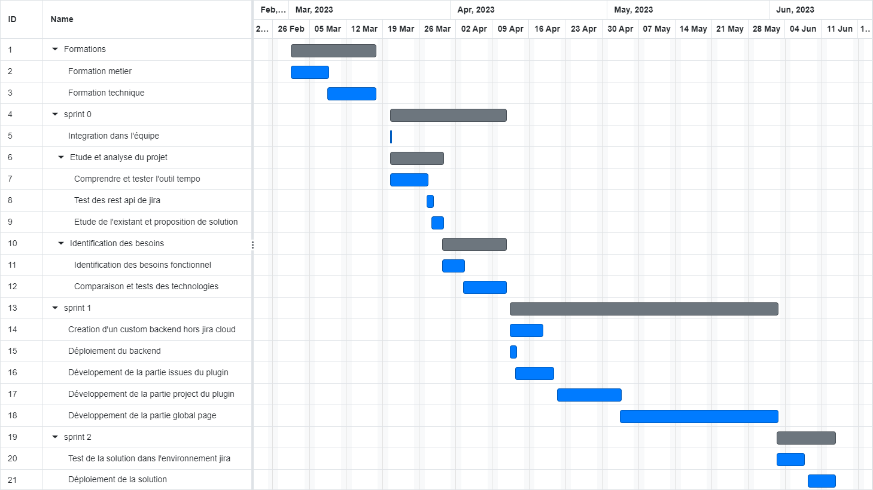
01 . Contexte Général
02 . Analyse et Spécifications
03 . Conception de la Solution
04 . Etude Technique
05 . Mise en Œuvre
Planification du projet
Projet de fin d’études
12
2021 -2022

Slide 13

02
Analyse & Spécifications
Projet de fin d’études
13
2022 -2023

Slide 14
01 . Contexte Général
02 . Analyse et Spécifications
03 . Conception de la Solution
04 . Etude Technique
05 . Mise en Œuvre
Identification des Acteurs
Collaborateurs
(TL/CP,collaborateur)
PMO/DG
Projet de fin d’études
14
2022 -2023

Slide 15
01 . Contexte Général
02 . Analyse et Spécifications
03 . Conception de la Solution
04 . Etude Technique
05 . Mise en Œuvre
Spécification Fonctionnel
Saisie du temps
Validation des imputations par le TL/CP
Consultation d’imputations par les collaborateurs
Suivi d’imputations
Rapports visuels des projets
Alerte de dépassement des couts initiaux
Gestion des équipes par le PMO/DG
Extraction des détails de phases/projets sous format Excel
Suivi des charges et budget du projet
Projet de fin d’études
15
2022 -2023

Slide 16
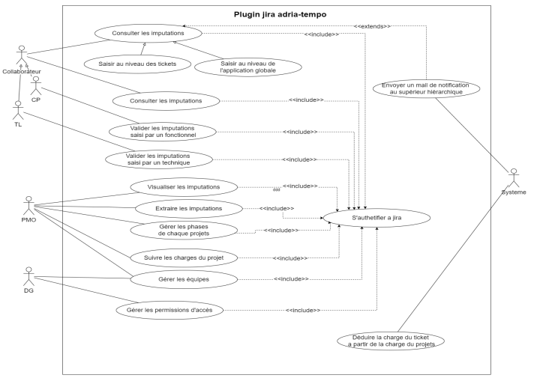
01 . Contexte Général
02 . Analyse et Spécifications
03 . Conception de la Solution
04 . Etude Technique
05 . Mise en Œuvre
Analyse conceptuelle
Diagramme des cas d’utilisation
Projet de fin d’études
16
2022 -2023

Slide 17
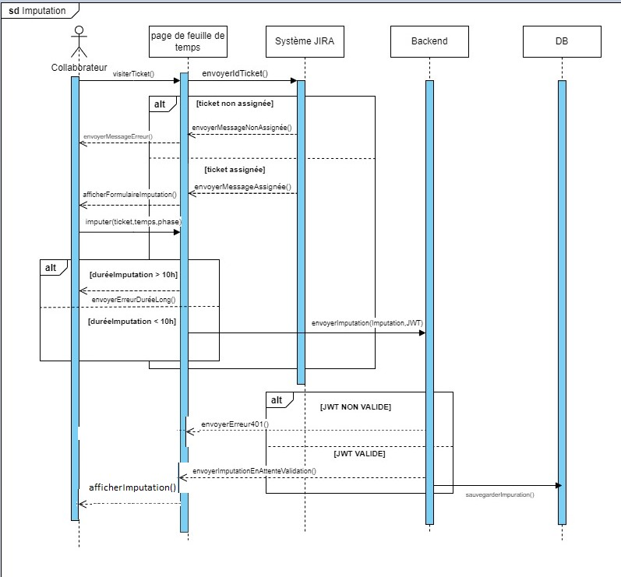
01 . Contexte Général
02 . Analyse et Spécifications
03 . Conception de la Solution
04 . Etude Technique
05 . Mise en Œuvre
Analyse conceptuelle-saisir une imputation
Diagramme de séquence
Projet de fin d’études
17
2022 -2023

Slide 18
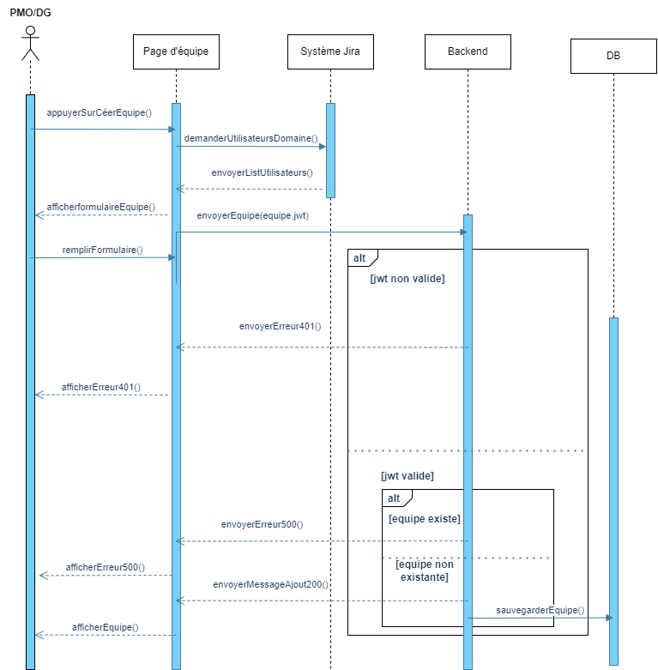
01 . Contexte Général
02 . Analyse et Spécifications
03 . Conception de la Solution
04 . Etude Technique
05 . Mise en Œuvre
Analyse conceptuelle-créer une équipe
Diagramme de séquence
Projet de fin d’études
18
2022 -2023

Slide 19

03
Conception de la Solution
Projet de fin d’études
19
2022 -2023

Slide 20
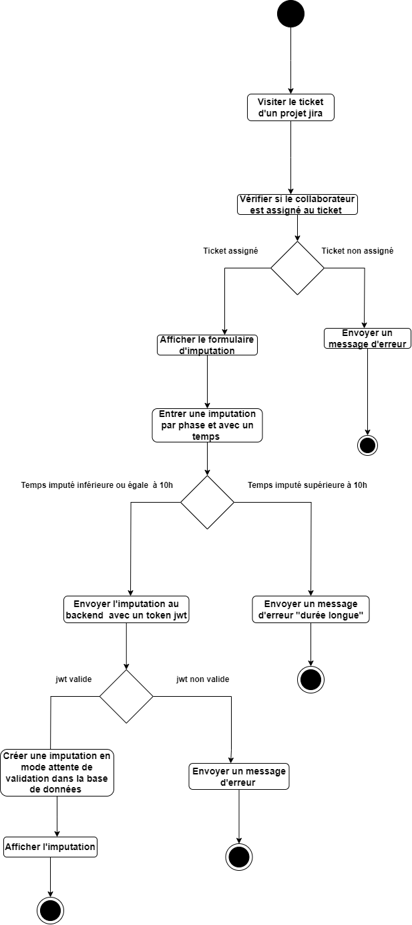
01 . Contexte Général
02 . Analyse et Spécifications
03 . Conception de la Solution
04 . Etude Technique
05 . Mise en Œuvre
Modélisation conceptuelle – Imputation
Diagramme d’activité
Projet de fin d’études
20
2022 -2023

Slide 21
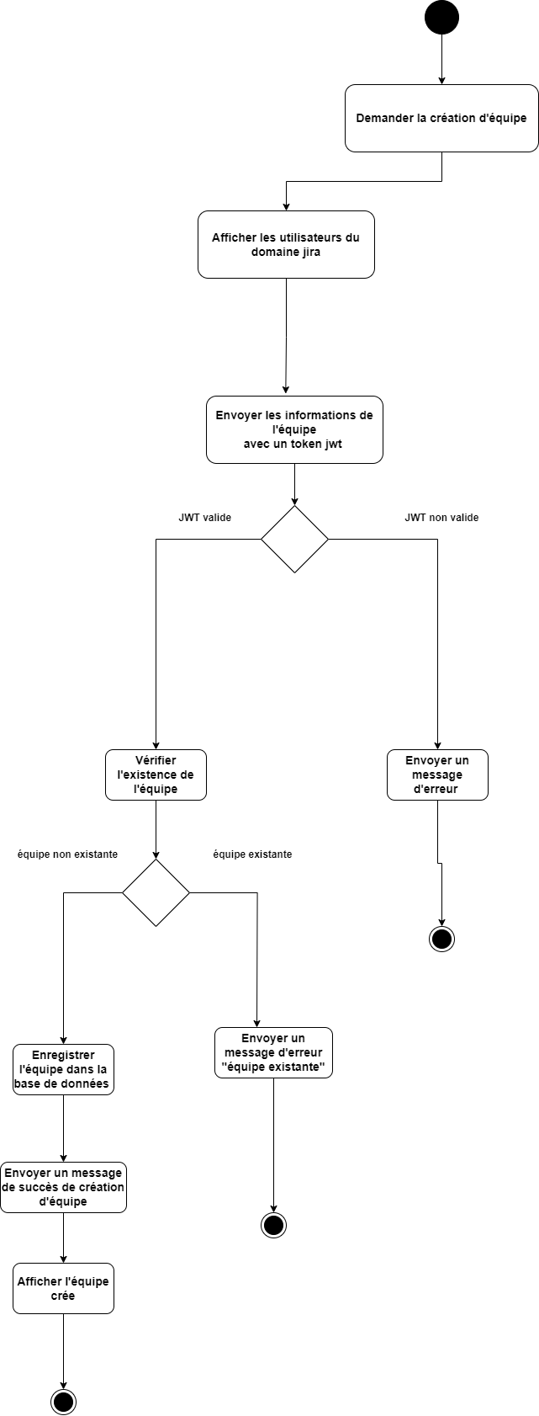
01 . Contexte Général
02 . Analyse et Spécifications
03 . Conception de la Solution
04 . Etude Technique
05 . Mise en Œuvre
Modélisation conceptuelle – Créer une équipe
Diagramme d’activité
Projet de fin d’études
21
2022 -2023

Slide 22
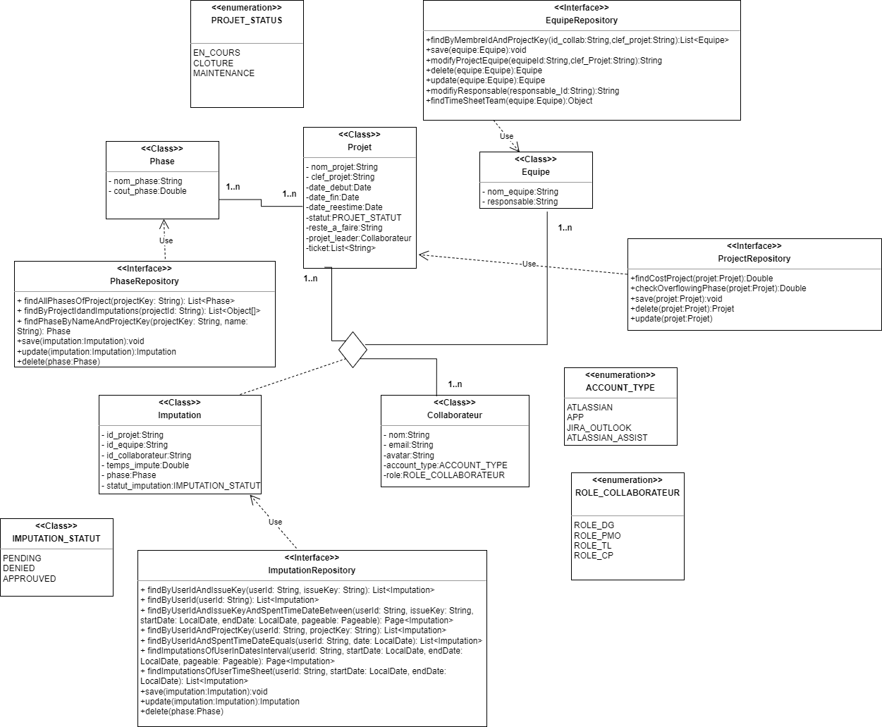
01 . Contexte Général
02 . Analyse et Spécifications
03 . Conception de la Solution
04 . Etude Technique
05 . Mise en Œuvre
Modélisation conceptuelle – Diagramme de classe
Projet de fin d’études
22
2022 -2023

Slide 23
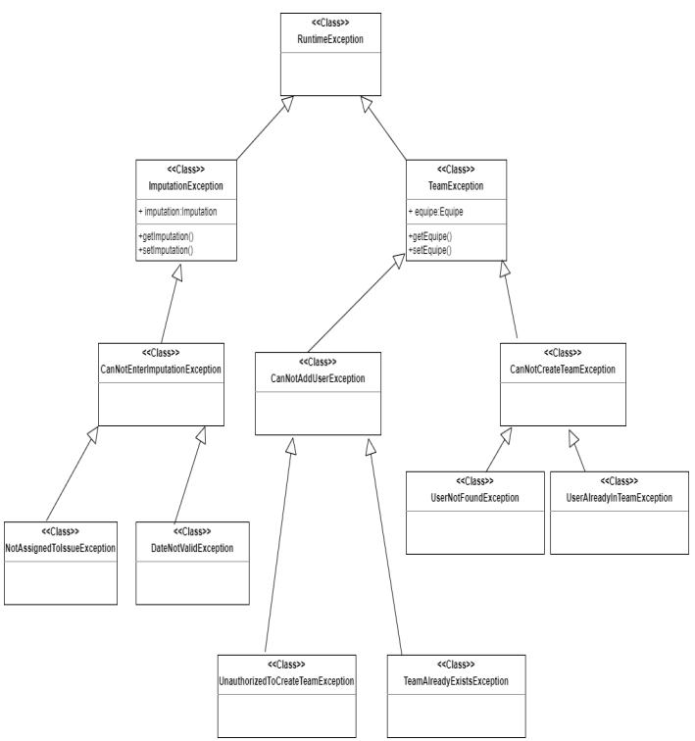
01 . Contexte Général
02 . Analyse et Spécifications
03 . Conception de la Solution
04 . Etude Technique
05 . Mise en Œuvre
Gestion des exception
Les classes d’exception
Projet de fin d’études
23
2022 -2023

Slide 24
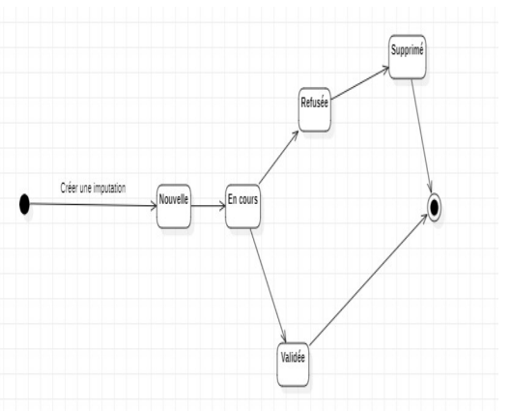
01 . Contexte Général
02 . Analyse et Spécifications
03 . Conception de la Solution
04 . Etude Technique
05 . Mise en Œuvre
Modélisation conceptuelle –imputation
Les états de transition d’une imputation
Projet de fin d’études
24
2022 -2023

Slide 25
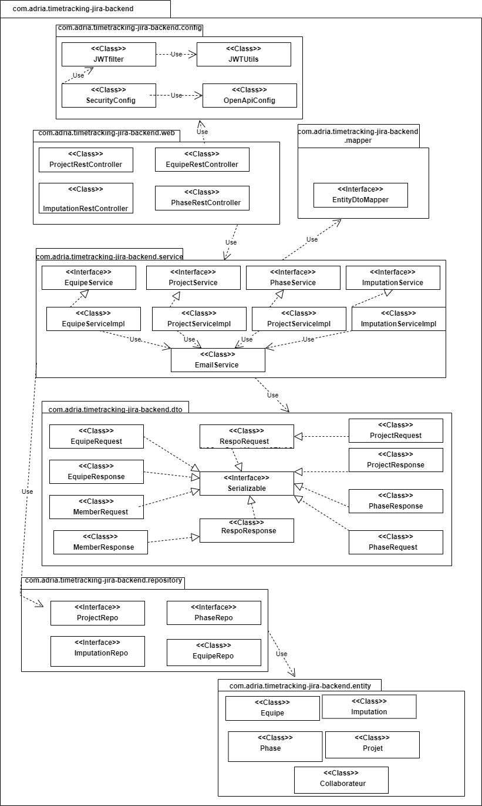
01 . Contexte Général
02 . Analyse et Spécifications
03 . Conception de la Solution
04 . Etude Technique
05 . Mise en Œuvre
Diagramme de paquetage
Projet de fin d’études
25
2022 -2023

Slide 26

04
Etude Technique
Projet de fin d’études
26
2022 -2023

Slide 27
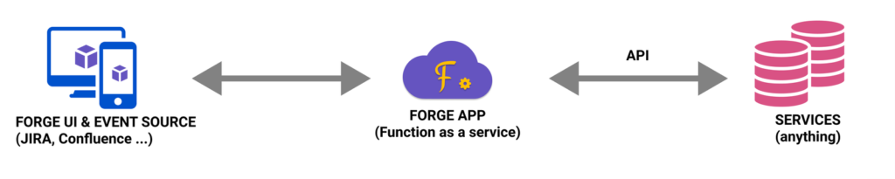









01 . Contexte Général
02 . Analyse et Spécifications
03 . Conception de la Solution
04 . Etude Technique
05 . Mise en Œuvre
Stack des Technologies
Frontend
Application
Database
DevOps
…
Projet de fin d’études
27
2022 -2023

Slide 28
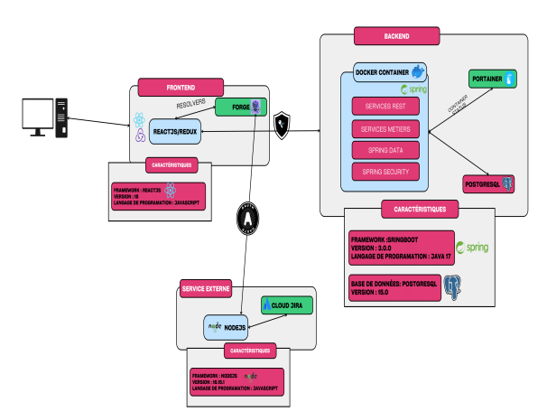
01 . Contexte Général
02 . Analyse et Spécifications
03 . Conception de la Solution
04 . Etude Technique
05 . Mise en Œuvre
Architecture logique
Projet de fin d’études
28
2022 -2023

Slide 29
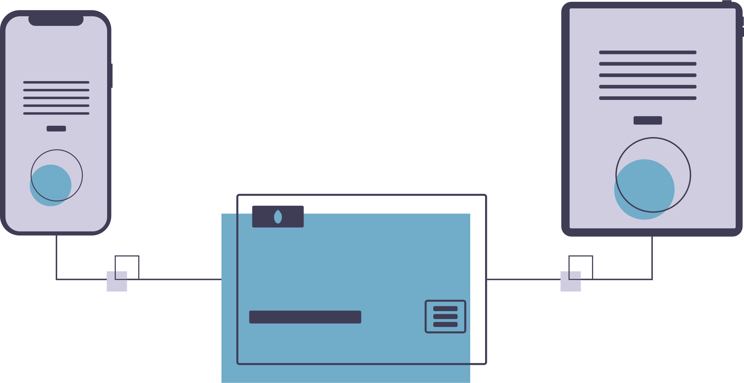
05
Mise en Œuvre
Projet de fin d’études
29
2022 -2023

Slide 30

01 . Contexte Général
02 . Analyse et Spécifications
03 . Conception de la Solution
04 . Etude Technique
05 . Mise en Œuvre
Interfaces Plugin Jira- Démonstration
Projet de fin d’études
30
2022 -2023

Slide 31
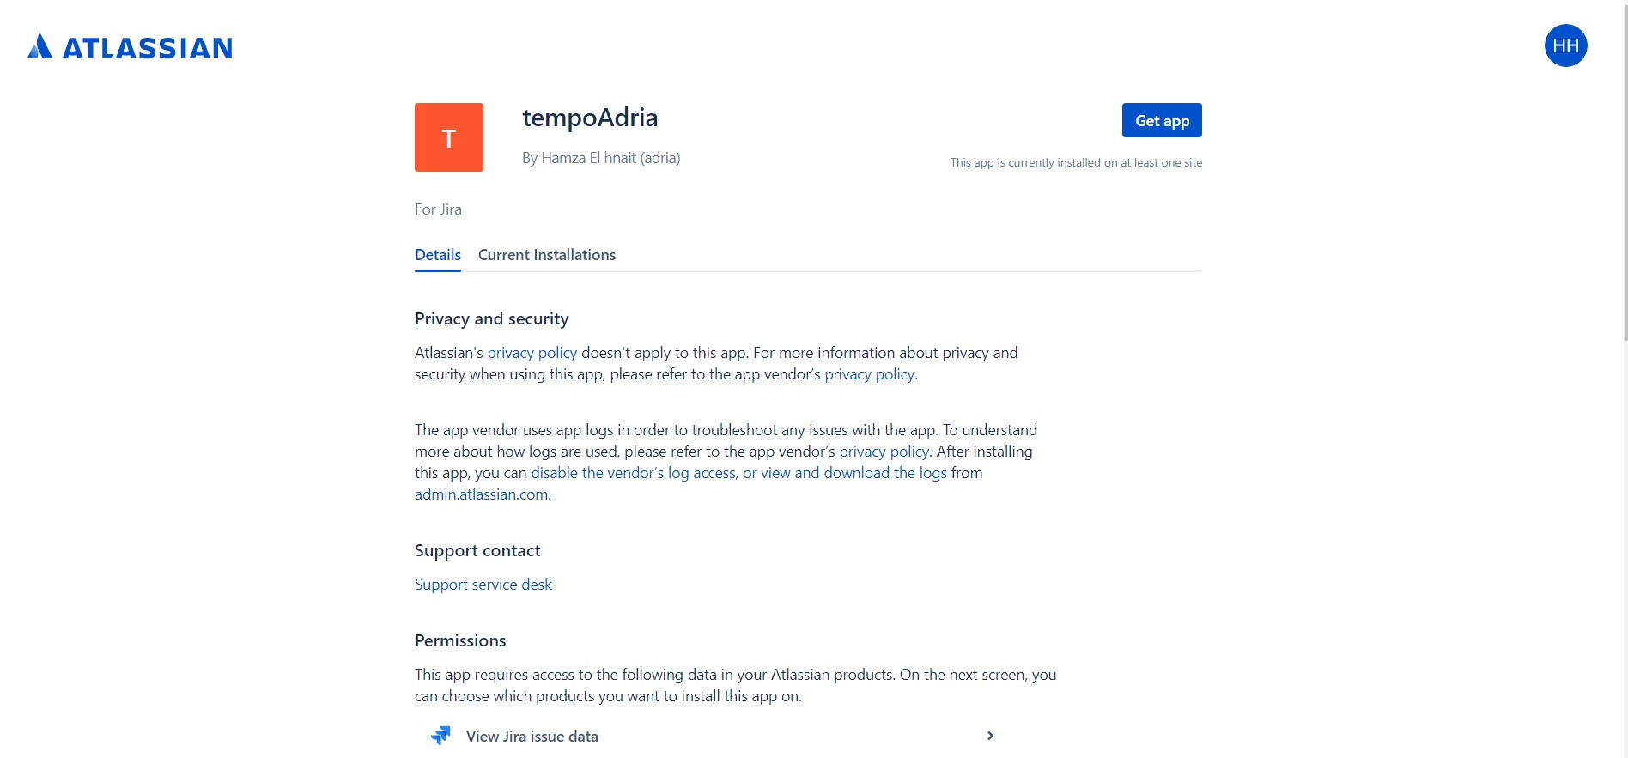
01 . Contexte Général
02 . Analyse et Spécifications
03 . Conception de la Solution
04 . Etude Technique
05 . Mise en Œuvre
Mise en production
Projet de fin d’études
31
2022 -2023

Slide 32
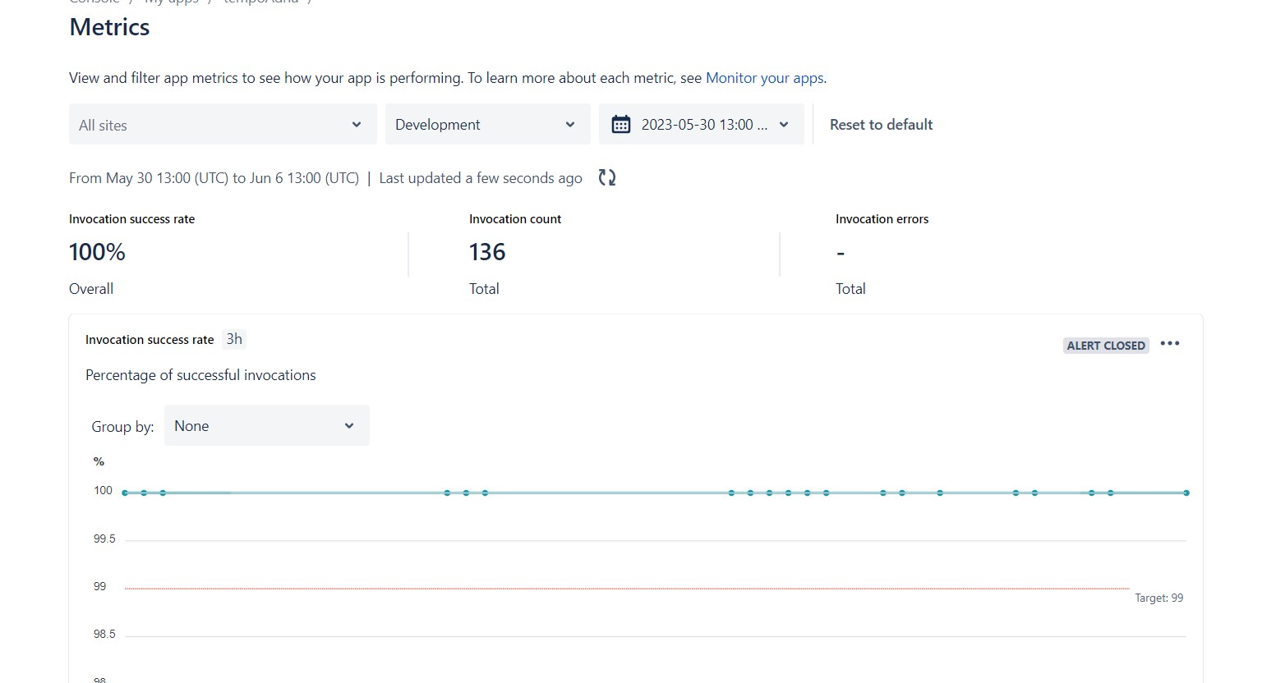
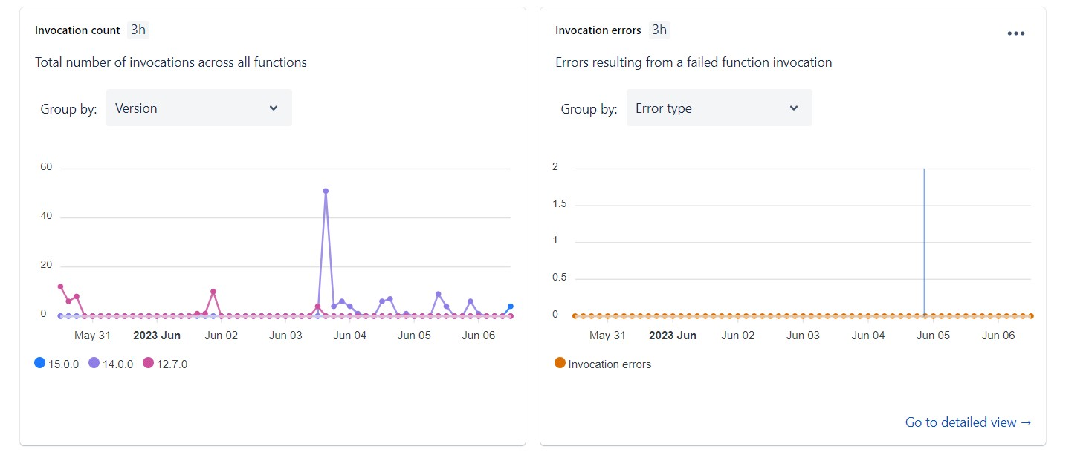
01 . Contexte Général
02 . Analyse et Spécifications
03 . Conception de la Solution
04 . Etude Technique
05 . Mise en Œuvre
Test de performance
Projet de fin d’études
32
2022 -2023

Slide 33
Conclusion
Rétrospective
Projet innovant dans le domaine de gestion de projets.
Méthodologie Agile - Scrum.
Analyser des besoins métiers.
Conception et implémentation évolutive.
Perspective
L’ajout des indicateurs KPI propre à notre chef de projet pour un meilleur suivi du projet
L’ajout d’un modèle IA pour prédire l’état des projets basé sur les KPI et les imputations des collaborateurs et les données historiques des projets clôturés
L’ajout de facturation de projets
La solution pourra être commercialisé dans Atlassian Market Place
Projet de fin d’études
33
2022 -2023

Slide 34
Merci pour votre attention

